Slide 1


EDA – 1000 Netflix Shows
НИУ «Высшая школа экономики»
Факультет компьютерных наук
Программа ДПО
Выполнили:
Демидов Константин
Быкова Анастасия

Slide 2

ЗАДАЧИ
Анализ исходных данных
Предобработка
Исследование рейтингов
стриминговый сервис фильмов и сериалов
Актуализация
Формирование рекомендаций

Slide 3
ИСХОДНЫЕ ДАННЫЕ
1000
тайтлов
до обработки
9 %
нет рейтинга или его описания
49 %
пропусков в оценках
50 %
дублей
Решение
496
поиск актуальных рейтингов в Кинопоиске
тайтлов
исключение дублей
после обработки

Slide 4
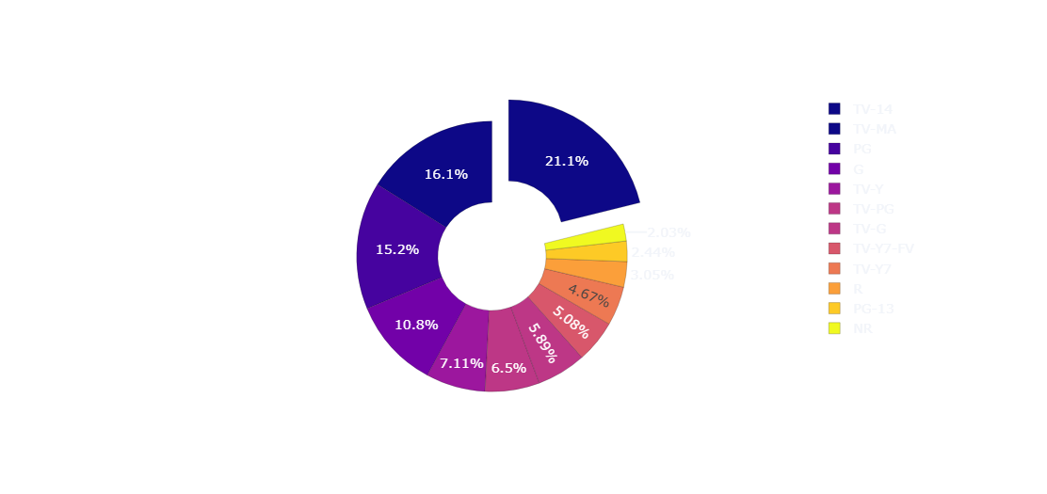
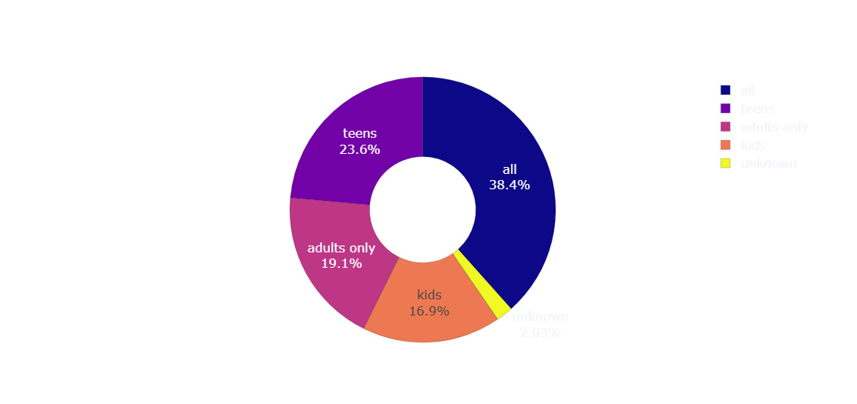
РЕЙТИНГОВЫЕ ГРУППЫ
TVPG: TV-Y, TV-Y7, TV-Y7-FV, TV-G, TV-PG, TV-14, TV-MA
MPAA: G, PG, PG-13, R
Возрастные категории
TV-14 – наиболее распространенная категория
Фильмы и сериалы представлены для широкой аудитории

Slide 5
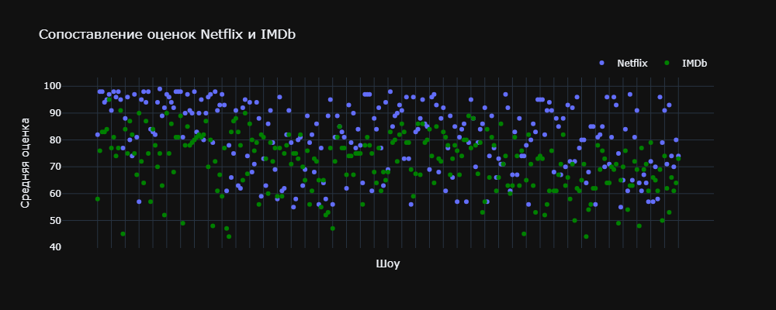
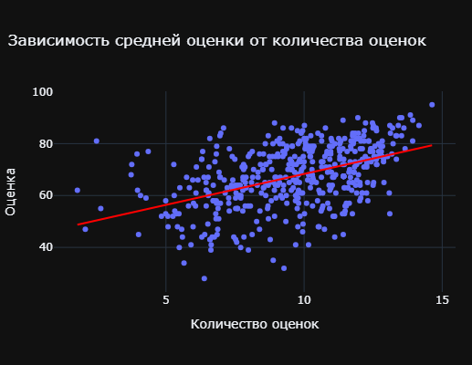
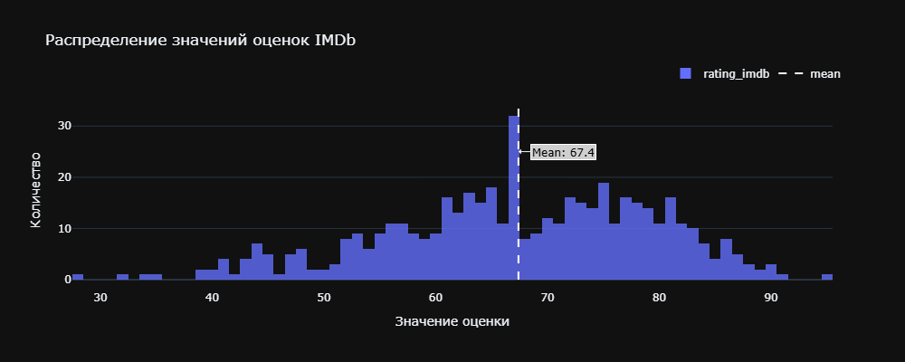
ОЦЕНКИ
log
67
Средняя оценка IMDb
9
%
Фильмов с рейтингом IMDb выше 85

Slide 6
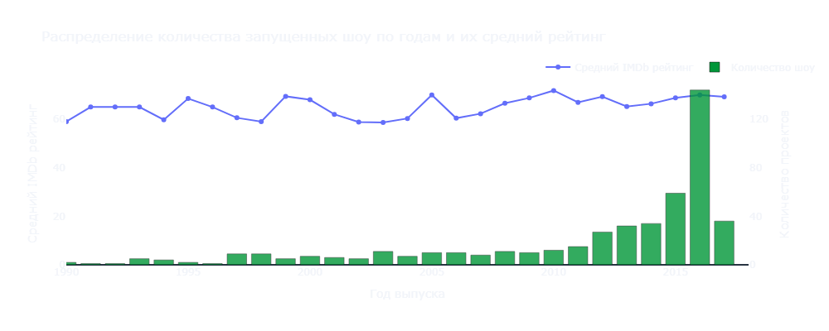
РАСПРЕДЕЛЕНИЕ ПО ГОДАМ
1940-2017
года
релизы всех проектов

Slide 7










ТОП-5
Netflix - 2017
IMDb - 2025
№1
Рейтинг 98-99
Спин-офф №1
Рейтинг IMDb
95 | 91 | 90 | 90 | 90
Рейтинг Netflix
97 | 95 | 97 | 95 | 57
ТОП составляют сериалы

Slide 8
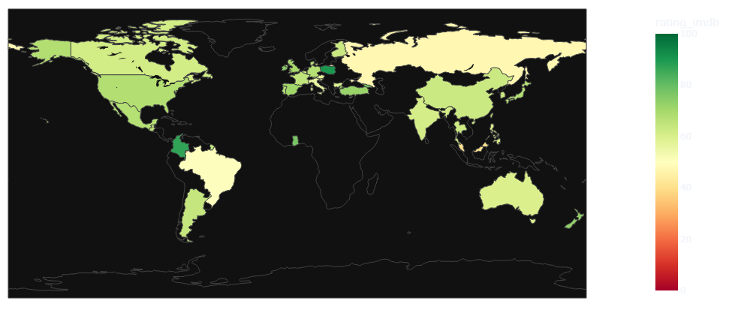
РЕЙТИНГ IMDB ПО СТРАНАМ
Япония, Польша: «Охотник х Охотник»
США, Колумбия: «Нарко»

Slide 9
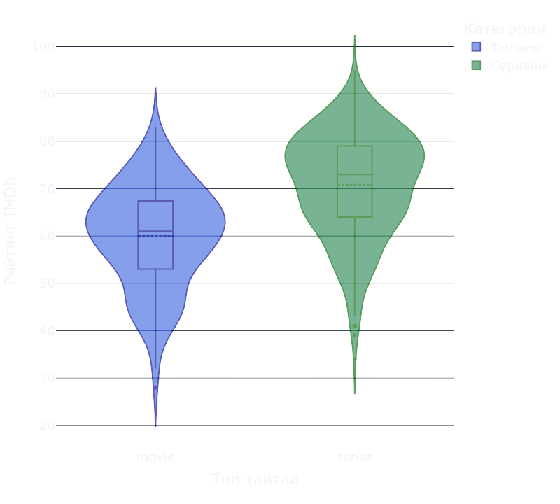
Распределение оценок по типу шоу
Фильмы:
• Средний рейтинг: 60.0
• Медиана: 61
• Количество: 157
Сериалы:
• Средний рейтинг: 70.8
• Медиана: 73
• Количество : 335
• Сериалы популярны и востребованы
• Фильмы для быстрой окупаемости

Slide 10
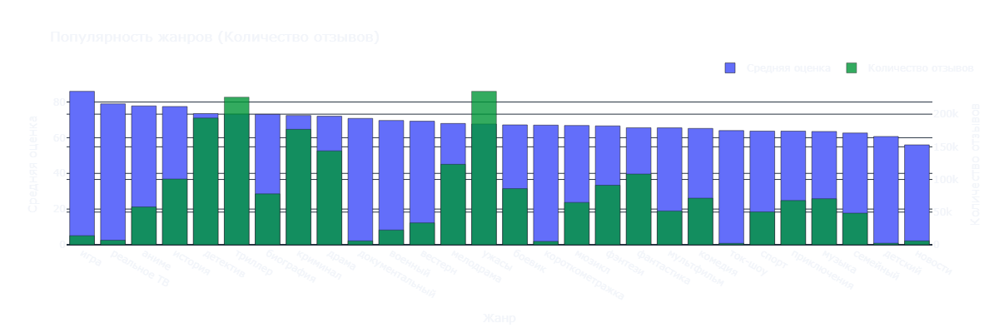
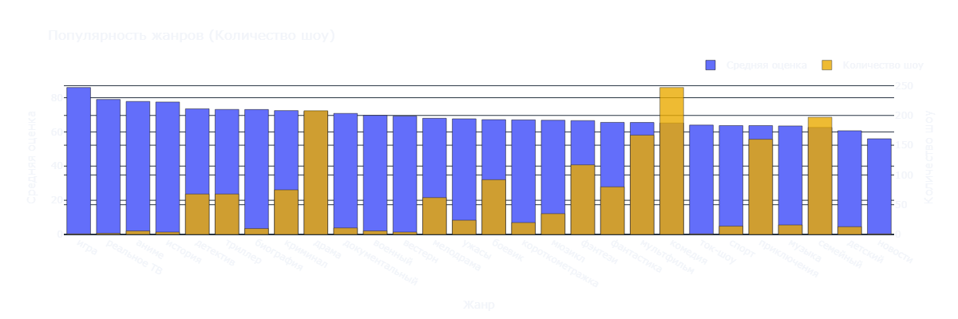
ПОПУЛЯРНОСТЬ ЖАНРОВ

Slide 11
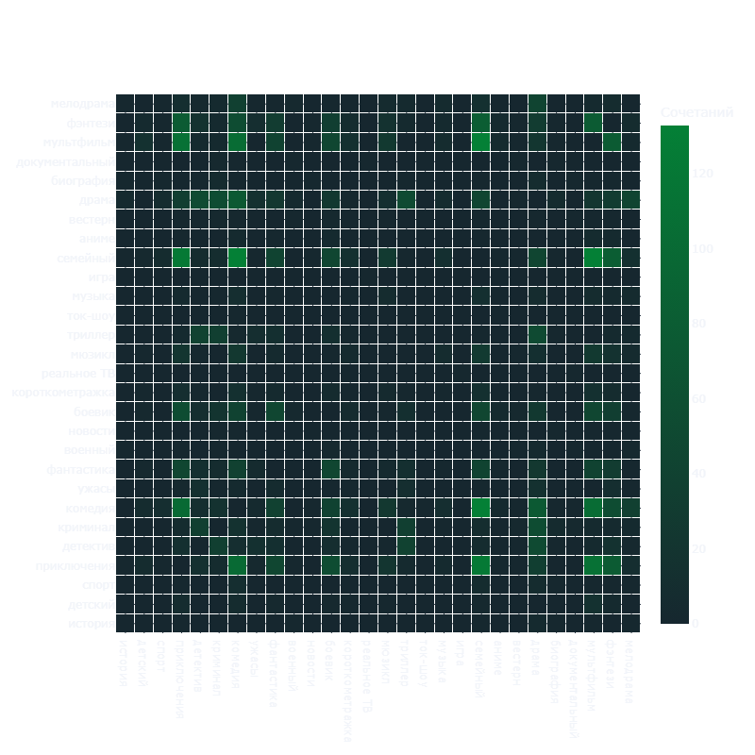
СОЧЕТАНИЯ ЖАНРОВ
• Всего жанров: 28
• Самые популярные сочетания:
Комедия
Мультфильм
Приключения
Мультфильм
Мультфильм
Приключения
Семейный
Семейный
Семейный
Приключения
Комедия
Комедия

Slide 12
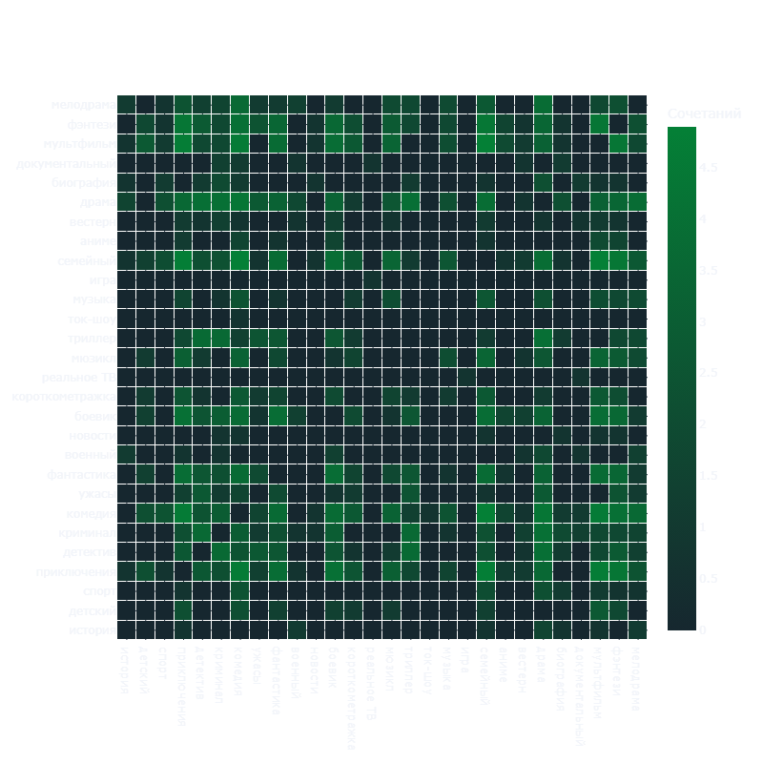

СОЧЕТАНИЯ ЖАНРОВ
• Всего жанров: 28
• Самые популярные сочетания:
Комедия
Мультфильм
Приключения
Мультфильм
Мультфильм
Приключения
Семейный
Семейный
Семейный
Приключения
Комедия
Комедия
• Военный x История тоже хорошо сочетаются
• История x Фантастика не имеют ничего общего

Slide 13
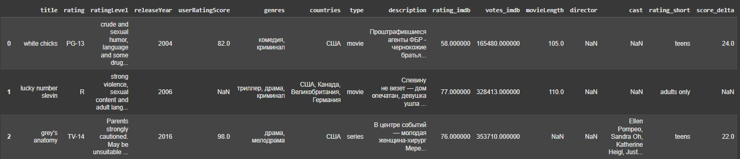
СЛЕДУЮЩИЕ ШАГИ
Feature Engineering
• Закодировать категориальные признаки
• Увеличить объём исследуемых данных

